Slide 1
Цифровые навыки и вычислительное мышление — требования цифрового мира
Босова Людмила Леонидовна, зав. кафедрой теории и методики обучения математике и информатике МПГУ, заслуженный учитель РФ, д.п.н., лауреат премии Правительства РФ в области образования, автор УМК по информатике для основной и старшей школы akulll@mail.ru

Slide 2
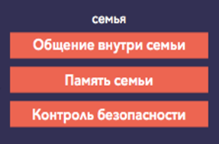
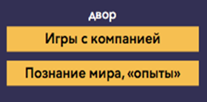
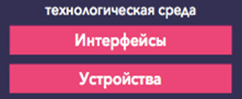
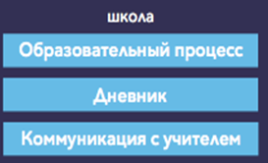
Аналоговый
мир
Цифровой
мир

Slide 3
Повсеместно используемые цифровые устройства и цифровые технологии предполагают наличие у граждан цифровых навыков.
Цифровые навыки — компетенции населения в области применения персональных компьютеров, интернета и других видов ИКТ, а также намерения людей в приобретении соответствующих знаний и опыта.
ИСИЭЗ НИУ ВШЭ (issek.hse.ru)

Slide 4
Цифровые навыки
профессиональные
пользовательские
В зависимости от целей использования ИКТ выделяются две категории цифровых навыков:
профессиональные: навыки специалистов, требующиеся для развития, функционирования и обслуживания информационно-коммуникационных систем;
пользовательские: навыки, необходимые для эффективного применения возможностей ИКТ для работы, учебы, в личных целях.

Slide 5
Пользовательские цифровые навыки
Базовые
Производные
базовые - связаны с функциональной грамотностью; умение работать с различными техническими устройствами, файлами, Интернетом, онлайн-сервисами, приложениями;
•производные - связаны с эффективным и осмысленным использованием цифровых технологий; творческие навыки для работы в онлайн-приложениях и цифровых сервисах.

Slide 6
Цифровые навыки
профессиональные
пользовательские
базовые
продвинутые
Реальная угроза нового цифрового неравенства

Slide 7
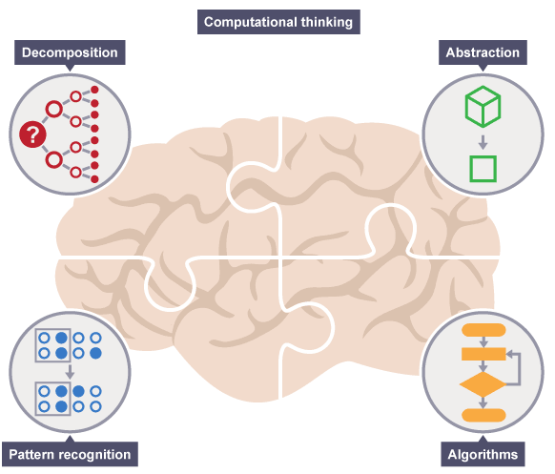
Вычислительное мышление
Сущность вычислительного (компьютерного) мышления:
разбивать сложные задачи на мелкие подзадачи (декомпозиция);
сравнивать с задачами, решёнными ранее (распознавание образцов);
отбрасывать несущественные детали (абстрагирование);
определять и прорабатывать шаги для достижения результата (алгоритмизация);
совершенствовать вышеперечисленные этапы (отладка).
http://www.bbc.co.uk/education/guides/zp92mp3/revision

Slide 8
Computational Thinking
Человек, обладающий вычислительным мышлением, понимает, что решение сложных проблем может быть найдено на основе алгоритмов и автоматизации. Человек, думающий «вычислительно», понимает, что численное моделирование может помочь в решении сложных проблем в различных сферах деятельности.
Е.К. Хеннер
Вычислительное мышление обеспечивает основу для непрерывного изучения, использования и разработки все более совершенных вычислительных концепций и технологий, становясь в условиях всеобщей информатизации («цифровизации») важнейшим показателем квалификации специалиста.

Slide 9
Вычислительное мышление
Цифровые навыки

Slide 10
Структура цифровых навыков
Обработка информации
Связь и сотрудничество
Создание цифрового контента
Безопасность
Решение проблем
Европейская модель цифровых компетенций для граждан

Slide 11
Формирование цифровых навыков
Требование ФГОС: формирование и развитие компетенций обучающихся в области использования информационно-коммуникационных технологий (далее – ИКТ) на уровне общего пользования, включая владение ИКТ, поиском, анализом и передачей информации, презентацией выполненных работ, основами информационной безопасности, умением безопасного использования средств ИКТ и информационно-телекоммуникационной сети «Интернет».
Информатика
Процесс изучения всех предметов
Отдельный предмет

Slide 12
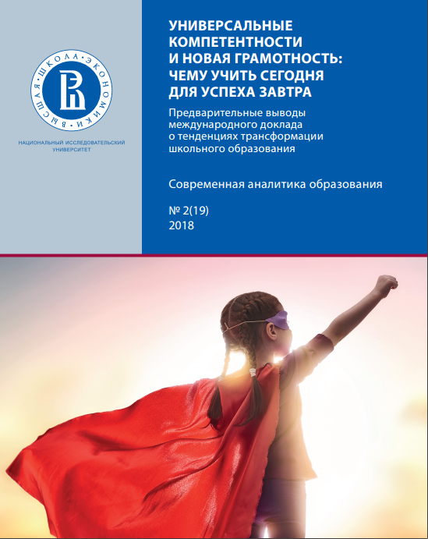
Трансформация школьного образования
Универсальные компетентности
компетентность мышления
компетентность взаимодействия с другими
компетентность взаимодействия с собой
Базовая инструментальная грамотность
Базовые специальные современные знания и умения

Slide 13
Базовая инструментальная грамотность
основана на использовании современных инструментов коммуникации, опирающихся на знаковые системы, подразумевает трансформацию в современных технологических условиях привычной грамотности «читать + писать + считать»:
читательская (читать, писать) — способность воспринимать и создавать информацию в различных текстовых и визуальных форматах, в том числе в цифровой среде (на естественных языках),
математическая (включая работу с данными) — способность применять математические инструменты, аргументацию, моделирование в повседневной жизни, в том числе в цифровой среде,
вычислительная и алгоритмическая — способность воспринимать и создавать информацию на формальных языках, языках программирования.

Slide 14
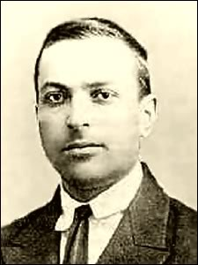
Интеллектуальные орудия
В поведении человека встречается целый ряд искусственных приспособлений, направленных на овладение собственными психическими процессами …
… роль этих приспособлений в поведении, аналогичная роли орудий в труде
Примеры: язык, различные формы нумерации и счисления, мнемотехнические приспособления, алгебраическая символика, произведения искусства, письмо, схемы, диаграммы, карты, чертежи, всевозможные условные знаки …
Л.С. Выготский (1896-1934)

Slide 15
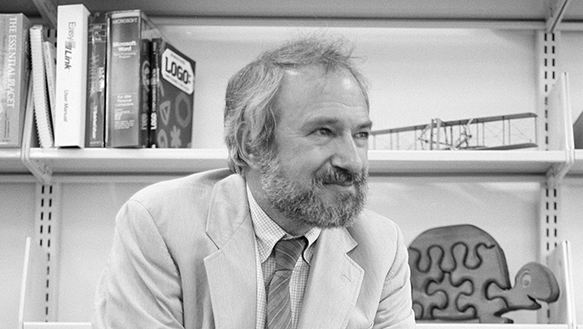
Переворот в сознании
… машина станет интеллектуальным орудием, применяемым ребенком с той же непосредственностью, с какой он использует перо и карандаш, но с гораздо большим разнообразием.
При обучении компьютера, как тому «думать», дети приобщаются к исследованию, как думают они сами.
С.Паперт (1928 – 2016)

Slide 16
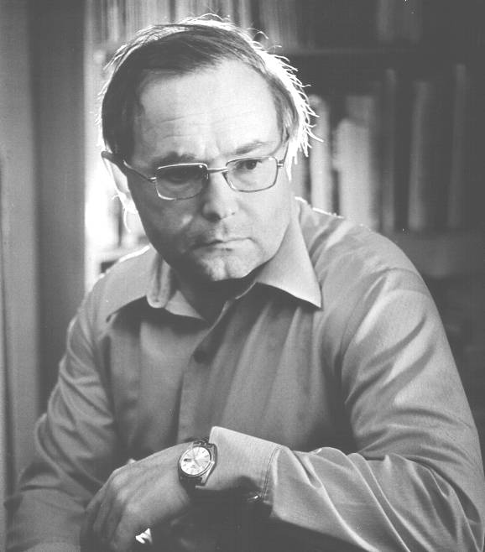
Программирование - вторая грамотность
60-е годы прошлого века - первые попытки обучения школьников программированию;
Июль 1981 г. - Всемирная конференция ЮНЕСКО по применению ЭВМ в обучении (Швейцария);
1985 г. – введение курса «Основы информатики и вычислительной техники в школьную программу»
А.П. Ершов

Slide 17
Мы живем в мире программ, и сами постоянно программируем, не сознавая этого
Мир программ – это огромный запас операционного знания, накопленный человечеством и теперь лишь актуализируемый вычислительными машинами, роботами, автоматическими устройствами
Речь идет не о том, чтобы навязать детям новые, несвойственные им навыки и знания, а о том, чтобы учить детей способности планировать свои действия и их последствия, чтобы проявить и сформировать те стороны мышления и поведения, которые реально существуют, но формируются стихийно, неосознанно.
Из речи А.П. Ершова на 3-й Всемирной конференции ИФИП и ЮНЕСКО, 1981

Slide 18
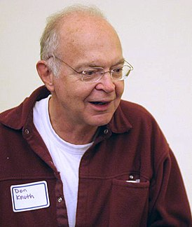
Хорошо обученный в области информатики специалист обязан знать, как работать с алгоритмами: как их создавать, изменять, понимать и анализировать. Эти знания позволят не только писать хорошие компьютерные программы, но и станут основой универсального мыслительного аппарата, который окажет неоценимую помощь при постижении других наук, будь то химия, лингвистика, музыка и т.д. Причину этого можно объяснить следующим образом: часто говорят, что человек ничего не понимает, пока не объяснит это кому-то другому. Я бы перефразировал это так: человек глубоко не понимает предмет до тех пор, пока не научит этому компьютер, т.е. выразит что-либо в виде алгоритма... Попытка формализовать нечто в виде набора алгоритмов приводит к более глубокому пониманию сути вещей, чем при их осмыслении традиционным способом.
Дональд Эрвин Кнут

Slide 19
Информатика и вычислительное мышление
развитие алгоритмического мышления как необходимого условия профессиональной деятельности в современном обществе, предполагающего способность обучающегося преобразовывать абстрактную идею в последовательность конкретных шагов, необходимых для её воплощения на практике;
понимание сущности алгоритма и его свойств; умение составить и записать алгоритм для конкретного исполнителя с помощью определенных средств и методов описания; применение основных алгоритмических структур – следование, ветвление, цикл; умение разбивать сложные задачи на подзадачи; умение воспринимать и исполнять разрабатываемые алгоритмы;
овладение умениями записи несложного алгоритма обработки данных на изучаемом языке программирования (из перечня: Школьный Алгоритмический Язык, Паскаль, Python, Java, C, C#, C++), отладки и выполнения полученной программы в используемой среде разработки;

Slide 20
Информатика и цифровые навыки
сформированность представлений о компьютере как универсальном устройстве обработки информации;
овладение умениями и навыками использования информационных и коммуникационных технологий для поиска, хранения, преобразования (обработки) и передачи различных видов информации, навыков создания личного информационного пространства; овладение умениями пользования цифровыми сервисами государственных услуг, цифровыми образовательными сервисами;
овладение навыками поиска информации в сети Интернет и ее анализа;
развитие представлений о сферах профессиональной деятельности, связанных с информатикой и современными информационно-коммуникационными технологиями;

Slide 21
Информатика и цифровые навыки
освоение и соблюдение требований безопасной эксплуатации технических средств информационно-коммуникационных технологий;
умение соблюдать сетевой этикет, базовые нормы информационной этики и права при работе с приложениями на любых устройствах и в сети Интернет;
умение использовать средства защиты от вредоносного программного обеспечения;
умение обеспечивать личную безопасность при использовании ресурсов сети Интернет, общении в социальных сетях, в том числе умение защищать личную информацию от несанкционированного доступа и его последствий (разглашения, подмены, утраты данных) с учетом основных технологических и социально-психологических аспектов использования сети Интернет (сетевая анонимность, цифровой след, аутентичность субъектов и ресурсов, опасность вредоносного кода).

Slide 22
Цели обучения информатике
формирование основ мировоззрения, соответствующего современному уровню развития науки и общественной практики;
формирование необходимых для успешной жизни в меняющемся мире универсальных учебных действий (универсальных компетентностей) на основе средств и методов информатики и информационных технологий;
­развитие вычислительного мышления, как важнейшего показателя квалификации специалиста и успешной профессиональной деятельности в современном высокотехнологичном обществе;
­формирование пользовательских цифровых навыков, в том числе ключевых компетенций цифровой экономики, таких как базовое программирование, основы работы с данными, коммуникация в современных цифровых средах, информационная безопасность; воспитание ответственного и избирательного отношения к информации.

Slide 23
Общественное мнение

Slide 24
Информатика в мире
США, Великобритания, Франция и др. развитые страны
Первое десятилетие XXI - сворачивание школьного образования в области информатики, которое на протяжении многих лет подменялось пользовательскими курсами и как система, фактически, исчезло.
Стремительные изменения официального статуса курса информатики сейчас:
факультативное изучение предмета заменяется на обязательное;
обязательное изучение предмета из старших классов «спускается» в среднюю и / или начальную школу и т.д.

Slide 25
Модели изучения информатики
В зависимости от того, какое место занимает информатика в учебных планах школ за рубежом, можно выделить:
страны, учебные планы которых предусматривают обязательное изучение информатики (Англия, Китай, Ирландия, Литва, Словения, Франция);
страны, учебные планы которых предусматривают факультативное изучение информатики (Германия, Нидерланды, Израиль, Испания, Италия, Португалия, Республика Корея, США, Эстония);
страны, учебные планы которых не предусматривают изучение информатики как самостоятельной учебной дисциплины, но включают некоторое содержание в другие дисциплины (Финляндия, Новая Зеландия, Япония);
страны, в которых изучение информатики отсутствует или подменяется пользовательскими курсами (Бельгия, Чехия)

Slide 26
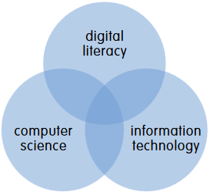
Компьютинг
АНГЛИЯ, УЭЛЬС, СЕВЕРНАЯ ИРЛАНДИЯ
Признано, что информатика является строгой академической дисциплиной и имеет большое значение для будущей карьеры многих учеников.

Slide 27
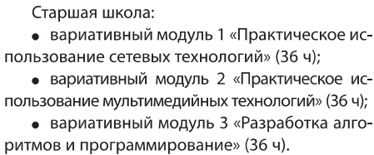
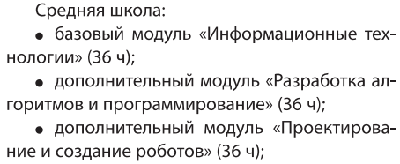
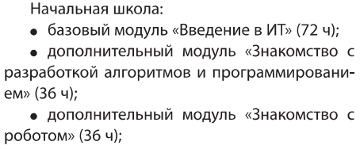
Китай
Продолжительность школьного обучения в Китае составляет 12 лет: 6 лет в начальной школе, 3 года в средней и 3 года в старшей. Предмет, по содержанию близкий к нашей школьной информатике, называется в Китае информационными технологиями (ИТ).
В 2012 году в Китае принята и реализуется модульная программа, непрерывного курса информационных технологий (включающая алгоритмику, программирование, робототехнику и др.), охватывающим всех учащихся на всех ступенях школьного образования.

Slide 28
Франция
До последнего времени информатика была предметом по выбору для учащихся общеобразовательных средних школ.
В 2016 году впервые во Франции ввели обязательное преподавание информатики в начальной и средней школе. При этом, информатика не является отдельным предметом, а интегрирована сразу в два предмета – математику и технологию.
В 2017 году в 9-м классе средней школы введен отдельный курс кодирования для математических и научных классов.
С 2017 года в старших классах (10-12 классы) предмет «Компьютерная наука и цифровое творчество (ICN)» преподаётся для всех профилей

Slide 29
Финляндия
В средних школах существуют курсы компьютерной грамотности и целый ряд специализированных курсов по выбору, таких как программирование, вычислительная математика, робототехника.
В 2016-17 учебном году информатика стала обязательной частью учебного плана начальной школы Финляндии с 7 лет и распространяется на все 9 лет обучения. При этом она не является самостоятельной дисциплиной, а интегрирована в обязательный для изучения курс математики.

Slide 30
США
Американская ассоциация учителей информатики (Computer Science Teachers Association – CSTA) опубликовала в 2016 году рассчитанную на 12 лет обучения рамочную образовательную программу по информатике:
Компьютерные системы
Сети и Интернет
Анализ данных
Алгоритмы и программирование
Влияние информационных технологий

Slide 31
Программирование – новая грамотность?
K–12 Computer Science Framework
С раннего возраста детей учат читать и писать, чтобы они могли воспринимать чужие и выражать собственные мысли.
Большинство школьников учат использовать («читать»), а не создавать («писать») компьютерные продукты.
Вместо того, чтобы быть пассивными потребителями компьютерных технологий школьники могут стать их активными производителями и создателями.
В наш цифровой век вы можете либо «программировать или быть запрограммированными».
K-12 Computer Science Framework. (2016 г.) http://www.k12cs.org.

Slide 32
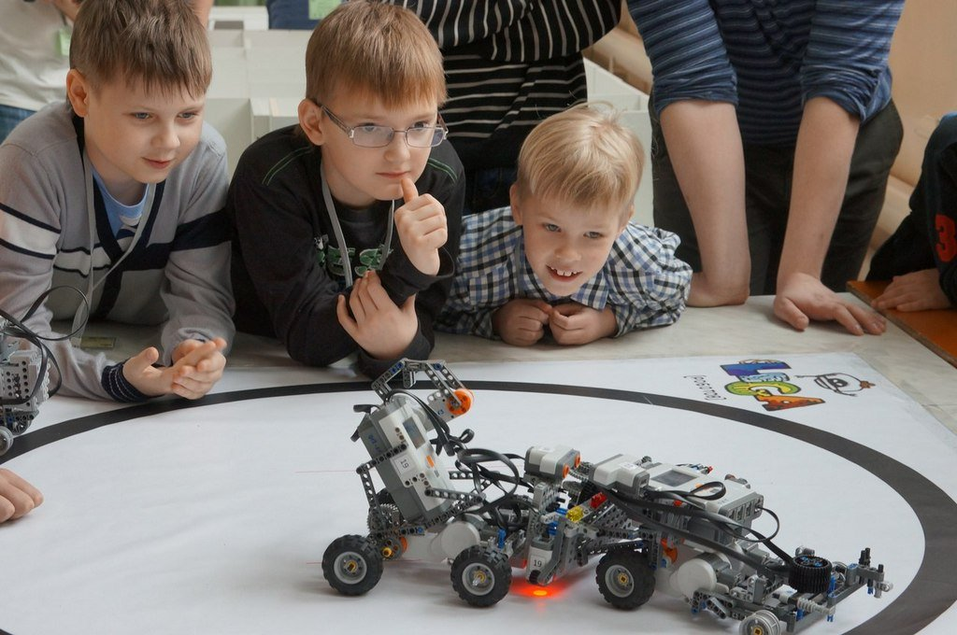
Умения планирования деятельности особенно важны в наше время, когда всё больше рутинных операций можно поручить роботизированным комплексам.
Понимание того, как переложить на компьютер работы, с которыми до этого справлялись только люди; пониманием того, с какими трудностями при этом предстоит столкнуться.

Slide 33
Основные тенденции
фундаментальность
непрерывность
обязательность

Slide 34
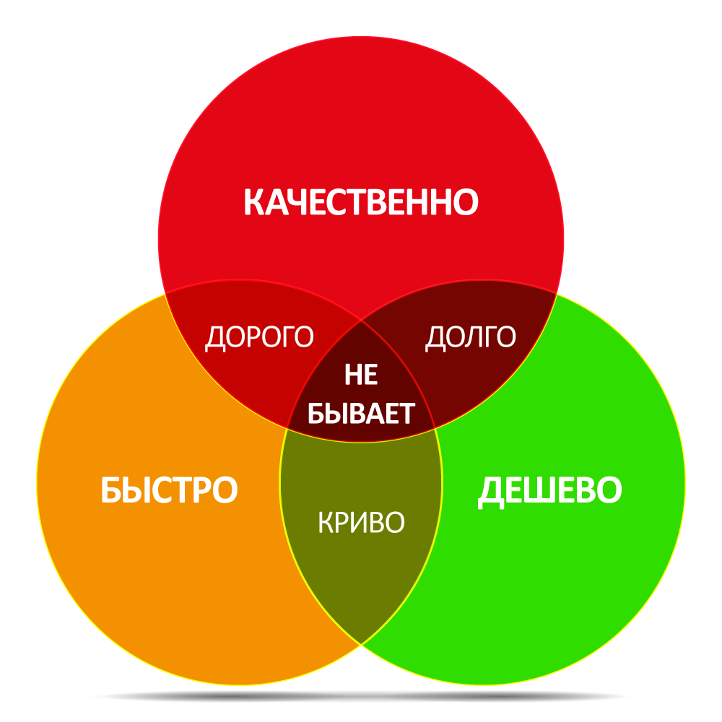
Треугольник проекта

Slide 35
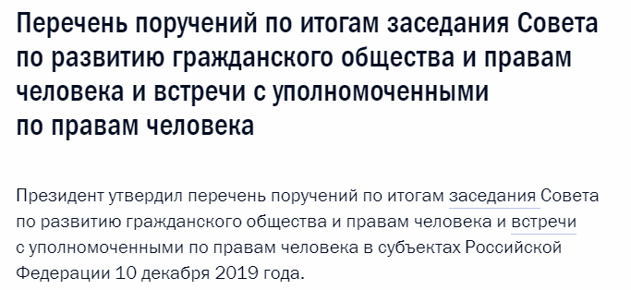
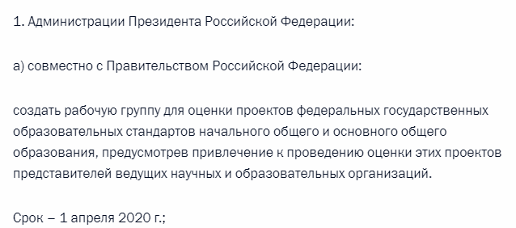
Ждем перемен

